Slide 1
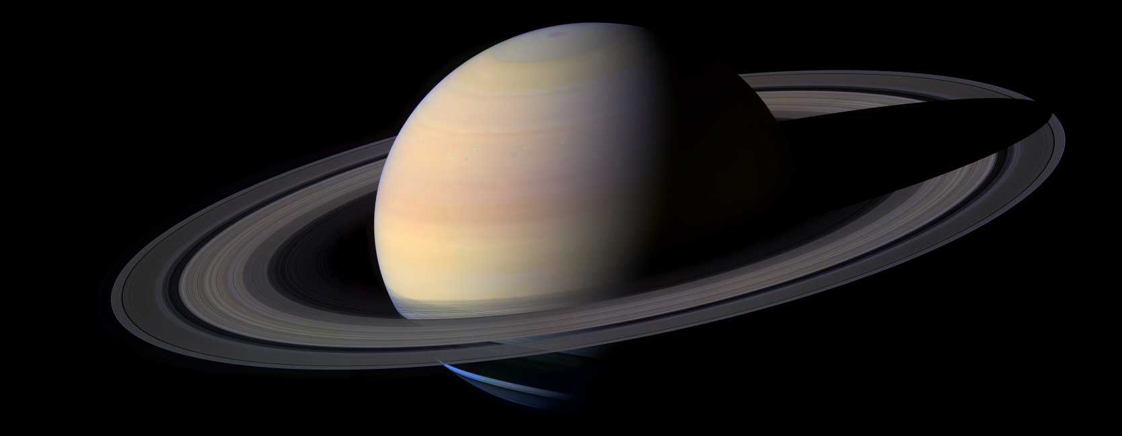
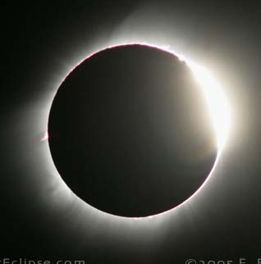
Sessão Astronomia
Sábado, 12 de setembro de 2015, às 21:00
Auditório do Observatório Dietrich Schiel
Entrada franca
Tema da Palestra:
Eclipses
Palestrante: Natália Palivanas (natalia.palivanas@usp.br)
Sinopse
Atualmente, sabemos como os movimentos dos corpos celestes levam às ocorrências dos eclipses. Porém, em épocas antigas, esses fenômenos eram interpretadas como sinais místicos, que influenciavam decisões pessoais e até políticas.
Na Sessão Astronomia desta semana, a palestrante discutirá as superstições dos eclipses em diferentes épocas e culturas, além de abordar o fenômeno em outros contextos astronômicos.
O “anel de diamante” visto durante um eclipse solar total. Credito da imagem: Fred Espenak.
Maiores informações: (16) 3373-9191
Realização:

